Slide 1

美洲華語
第二冊第五課
說故事:
中中的門牙

Slide 2

青青說：「我的門牙掉了，你看，牙仙子送給我這本故事書! 」

Slide 3
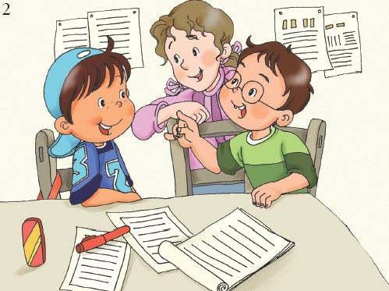
友友也說: 「上星期我的門牙掉了,牙仙子送給我一塊錢!」

Slide 4
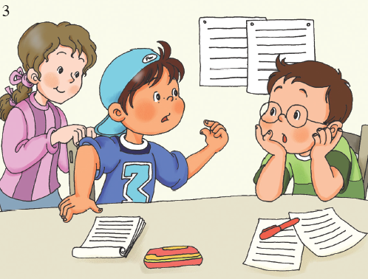
中中說:「我的門牙鬆了,可是掉不下來。」

Slide 5
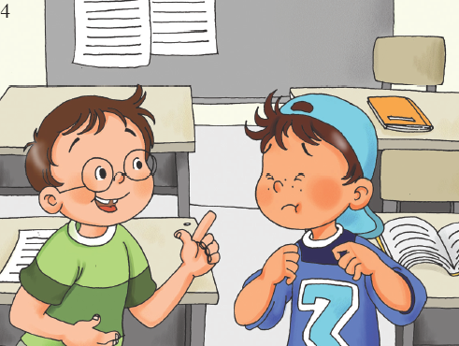
友友說:「你用舌頭頂頂看！」。中中用舌頭用力頂，可是沒有用。

Slide 6

青青說:「你咬一口蘋果，試試看！」

Slide 7
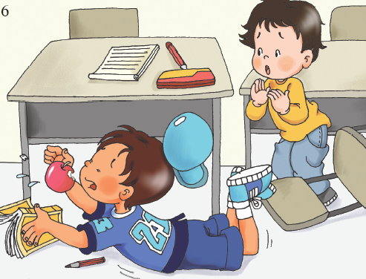
中中用力咬蘋果，一不小心，跌了一跤。

Slide 8
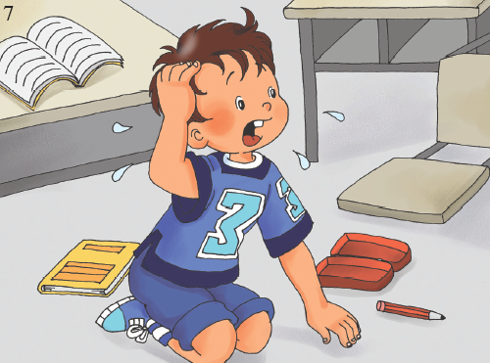
中中大叫:「啊！我的門牙掉了!糟糕！我的門牙不見了！」

Slide 9
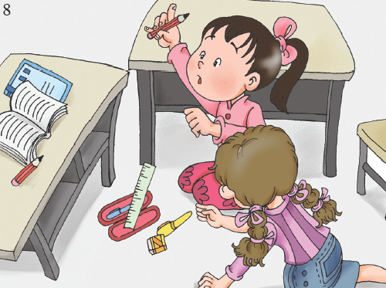
明明說:「大家快過來！快過來幫中中找門牙！」

Slide 10
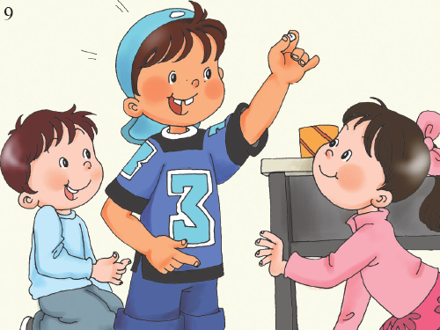
中中說:「找到了！找到了！我的門牙在這裡！」

Slide 11
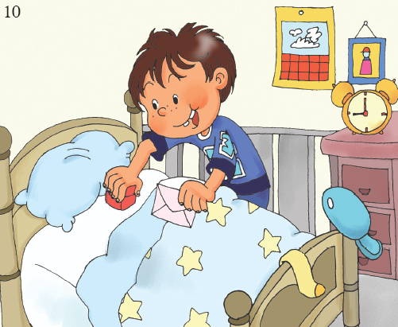
中中高高興興地回家，他把門牙放進盒子裡，再把盒子和信放在枕頭底下。

Slide 12
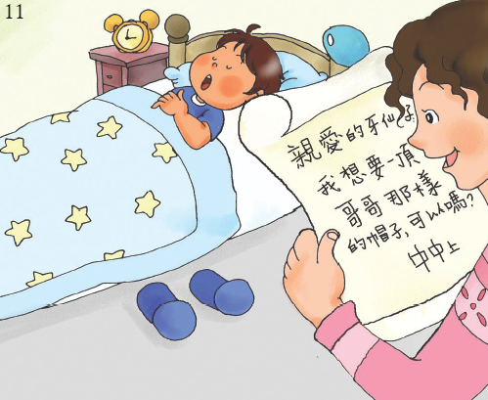
信上說： 「親愛的牙仙子：
我想要一頂像哥哥那樣
的帽子，可以嗎？
中中上」

Slide 13
詞語複習

Slide 14
gěi nǐ
給你

Slide 15
ná gěi
拿給

Slide 16

guò lái
過來

Slide 17
zài lái wán er
再來玩兒

Slide 18
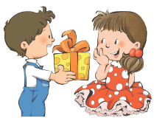
sòng gěi
送給

Slide 19

sòng tā huí jiā
送他回家

Slide 20

huí jiā
回家

Slide 21

回家

Slide 22

回答

Slide 23

jiā zhǎng
家長

Slide 24

huà jiā
畫家

Slide 25

gāo xìng
高興

Slide 26
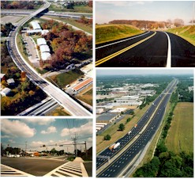
gāo sù gōng lù
高速公路

Slide 27
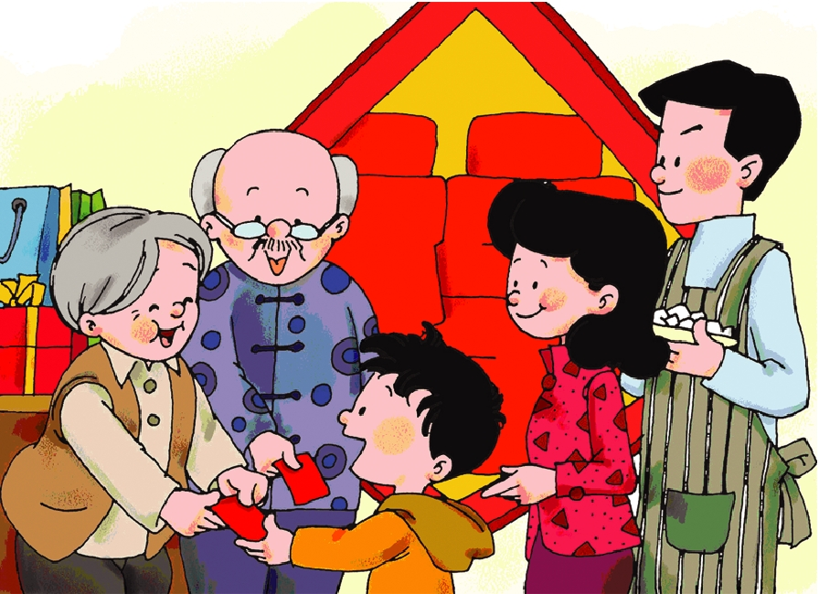
guò nián
過年

Slide 28
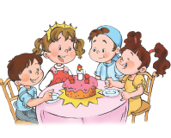
guò shēng rì
過生日

Slide 29
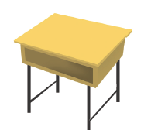
shū zhuō
書桌

Slide 30

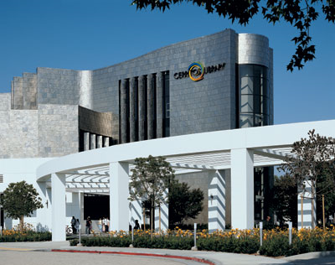

tú shū guǎn
圖書館

Slide 31
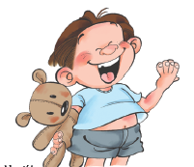
kuài lè
快樂

Slide 32


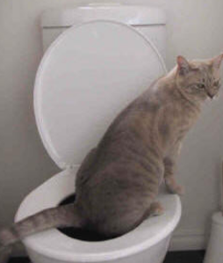
kuài diǎn er
快點兒

Slide 33
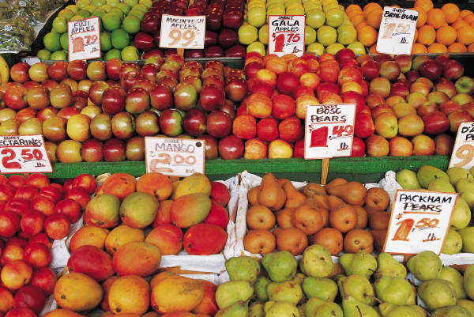

shuǐ guǒ
水果

Slide 34

guǒ zhī
果汁

Slide 35




kāi chē
開車

Slide 36
kāi xué
開學

Slide 37
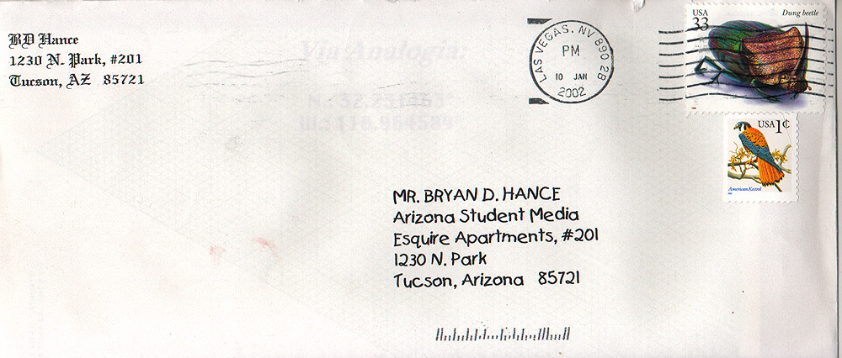
xìn fēng
信封

Slide 38
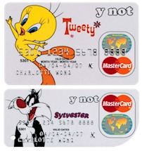
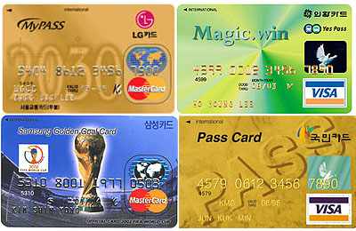




xìn yòng kǎ
信用卡

